Slide 1

Practica de inițiere cu tema: “Limita funcției de o singură variabilă și de mai multe variabile reale”
Universitatea de Stat din Tiraspol
Facultatea de Fizica Matematica si Informatica
Elaborat de: Razloga Anastasia, studenta grupei 2MI
Verificat: Cozma Dumitru, doc. hab., conf. univ.

Slide 2
Cuprins:
01
02
Compararea noțiunilor în cazul unei funcții de o variabilă și de mai multe variabile reale.
Stabilirea proprietăților sale comune, deosebiri, generalizări.
04
03
Utilizarea mijloaceleor TIC în studiul temei.
Indicarea unor aplicații ale temei “Limita funcției de o singură variabilă și de mai multe variabile reale”.
05
Formularea concluziilr generale.

Slide 3
Conceptul de limită este conceptul de bază al analizei matematice. Multe economii sunt imposibile fără ea. Acest concept este foarte antic, bazat pe cercetări empirice. Teoria modernă este rezultatul sistematizării și evoluției acestor concepte. Matematicienii antici, cum ar fi Euclid și Aristotel, propun diverse căi pentru ca limita să existe. Atât în natură cât și în societate, o multitudine de fenomene și procese se supun unor legi care pot fi modelate matematic în raport cu una sau mai multe variabile. Este nevoie de cunoașterea evoluției acestor fenomene, evoluție care exprimată cantitativ implică evidențierea unor creșteri sau descreșteri, a unor valori numerice între care acestea se manifestă, a unor continuități sau discontinuități. Aceste aspecte calitative și cantitative își pot găsi ilustrarea într-o reprezentare grafică, fapt care necesită studierea conceptelor de funcții continue și funcții derivabile, care au ca element fundamental în definirea lor, noțiunea de limită a unei funcții într-un punct.

Slide 4
01
Compararea noțiunilor în cazul unei funcții de o variabilă și de mai multe variabile.

Slide 5
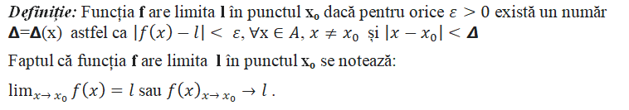
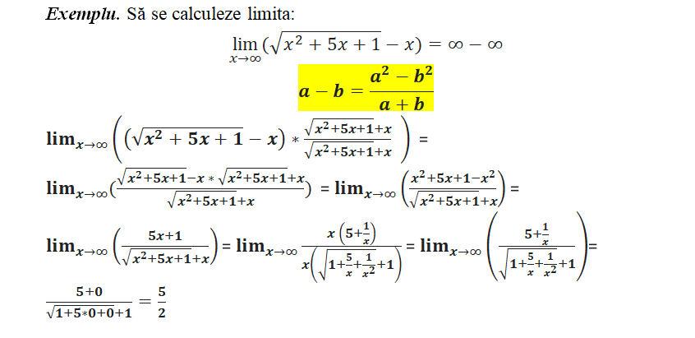
Noțiune de limita unei funcții de o singură variabilă:

Slide 6
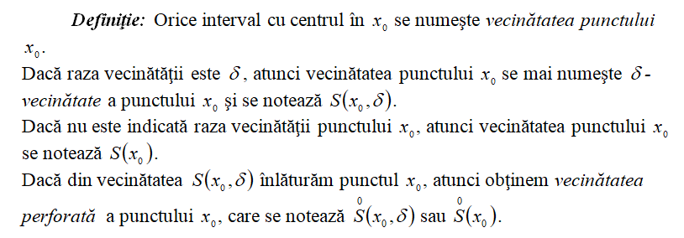
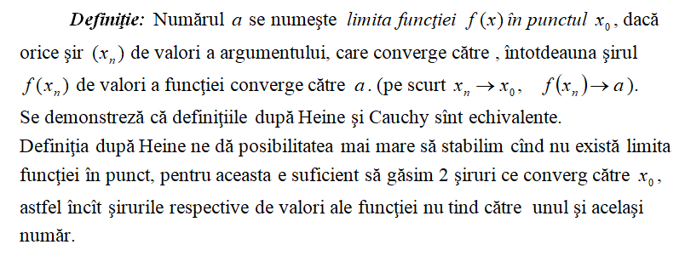

Slide 7
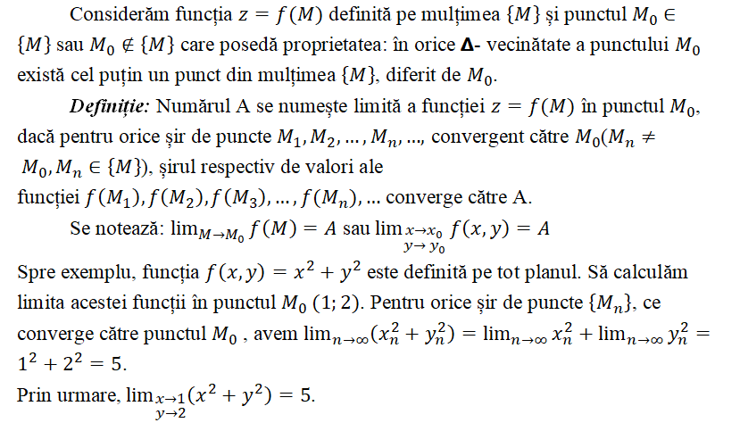
Noțiune de limita unei funcții de mai multe variabile:

Slide 8
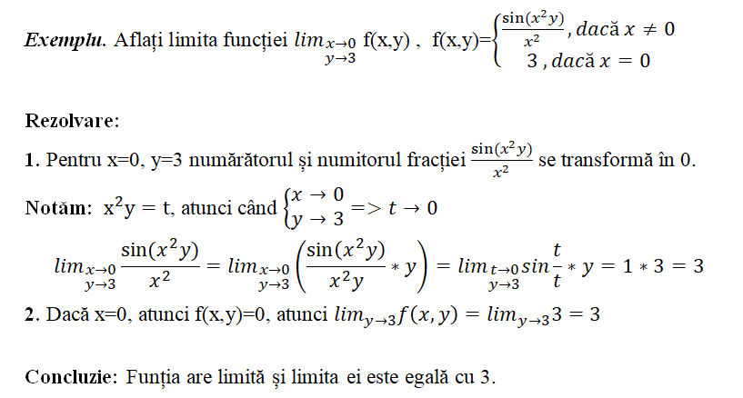

Slide 9
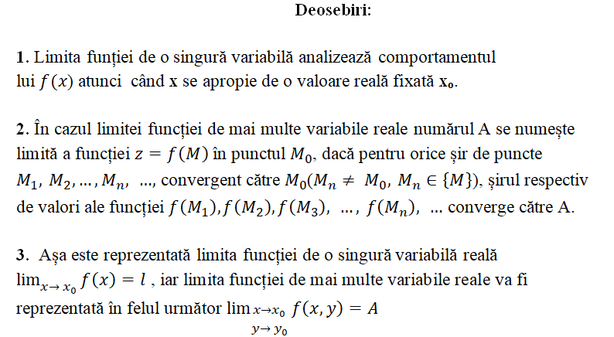
Stabilirea proprietăților sale comune, deosebiri, generalizări.
02

Slide 10
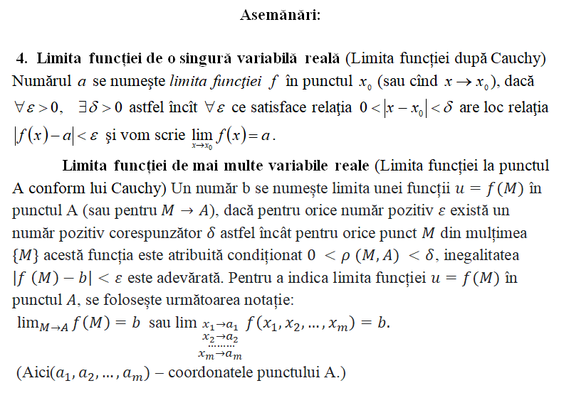

Slide 11
Indicarea unor aplicații ale temei “Limita funcției de o singură variabilă și de mai multe variabile reale”.
03

Slide 12
Aplicarea limitei în fizică și geometrie:
Suntem la curent cu aplicațiile teoriei limitelor în geometrie. De exemplu, aria unui cerc, volumul unui cilindru, un con și o bilă au fost determinate și apoi calculate ca limitele corespunzătoare. Să indicăm un alt mod de a utiliza conceptul de limită în rezolvarea problemelor, care se numește metoda însumării.

Slide 13
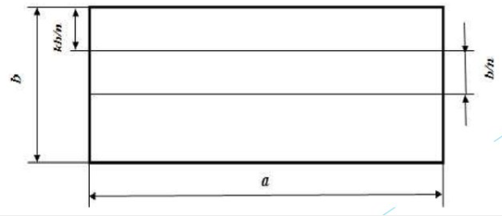
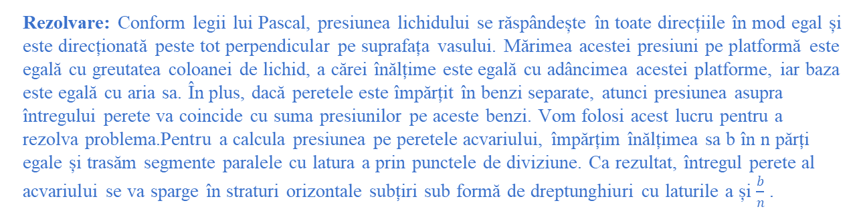
Exemplu. Determinați presiunea p produsă de apa care umple acvariul pe unul dintre pereții săi verticali, având o lungime a = 50 cm, o înălțime b = 30 cm.
Rezolvare: Conform legii lui Pascal, presiunea lichidului se răspândește în toate direcțiile în mod egal și este direcționată peste tot perpendicular pe suprafața vasului. Mărimea acestei presiuni pe platformă este egală cu greutatea coloanei de lichid, a cărei înălțime este egală cu adâncimea acestei platforme, iar baza este egală cu aria sa. În plus, dacă peretele este împărțit în benzi separate, atunci presiunea asupra întregului perete va coincide cu suma presiunilor pe aceste benzi. Vom folosi acest lucru pentru a rezolva problema.Pentru a calcula presiunea pe peretele acvariului, împărțim înălțimea sa b în n părți egale și trasăm segmente paralele cu latura a prin punctele de diviziune. Ca rezultat, întregul perete al acvariului se va sparge în straturi orizontale subțiri sub formă de dreptunghiuri cu laturile a și $\frac{b}{n}$ .

Slide 14
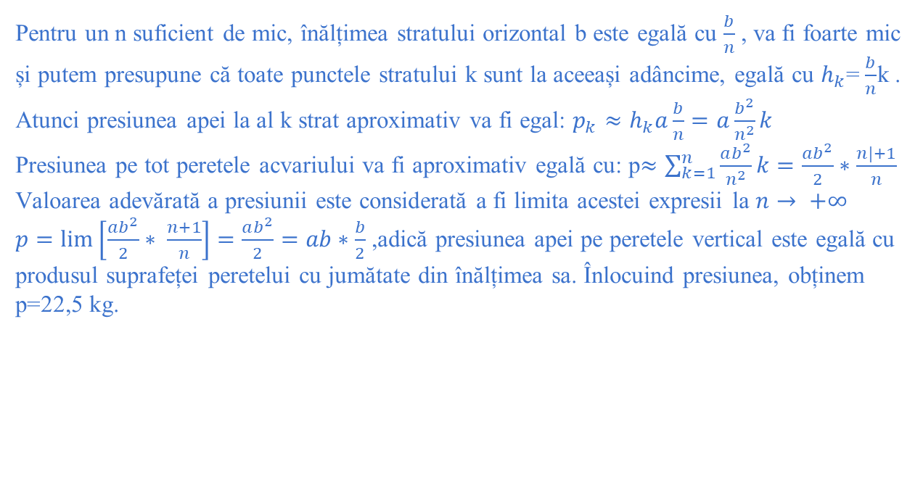
Pentru un n suficient de mic, înălțimea stratului orizontal b este egală cu $\frac{b}{n}$ , va fi foarte mic și putem presupune că toate punctele stratului k sunt la aceeași adâncime, egală cu $h_{k}$=$\frac{b}{n}$k . Atunci presiunea apei la al k strat aproximativ va fi egal: $p_{k}≈h_{k}a\frac{b}{n}=a\frac{b^{2}}{n^{2}}k$ Presiunea pe tot peretele acvariului va fi aproximativ egală cu: p$≈\sum_{k=1}^{n}{\frac{ab^{2}}{n^{2}}k=\frac{ab^{2}}{2}∗\frac{n|+1}{n}}$ Valoarea adevărată a presiunii este considerată a fi limita acestei expresii la $n→ +∞$ $p=\lim\left[\frac{ab^{2}}{2}∗ \frac{n+1}{n}\right]=\frac{ab^{2}}{2}=ab∗\frac{b}{2}$ ,adică presiunea apei pe peretele vertical este egală cu produsul suprafeței peretelui cu jumătate din înălțimea sa. Înlocuind presiunea, obținem p=22,5 kg.

Slide 15

Teoria limitelor este adesea utilizată în diferite calcule economice, de exemplu, la calcularea procentelor complexe. Practic, calculele practice utilizează un interes discret (calculat la o frecvență specifică). Timpul este o variabilă discretă. În unele cazuri, devine necesar să se aplice procente continue (de exemplu, pentru a demonstra calculele în care au loc procese continue). Să analizăm următoarea formulă: S=P${(1+i)}^{n}$ , unde P este suma inițială, i este rata dobânzii (fracție zecimală), S este suma care s-a format la sfârșitul împrumutului la sfârșitul anului n.
Aplicarea limitei în economie:

Slide 16
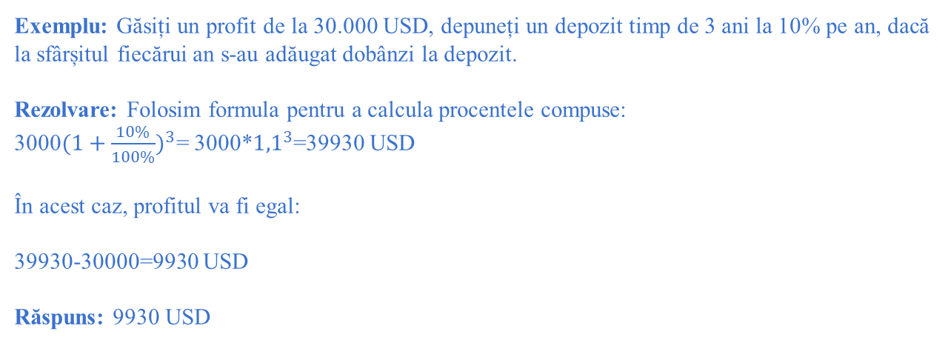
Exemplu: Găsiți un profit de la 30.000 USD, depuneți un depozit timp de 3 ani la 10% pe an, dacă la sfârșitul fiecărui an s-au adăugat dobânzi la depozit. Rezolvare: Folosim formula pentru a calcula procentele compuse: 3000${(1+\frac{10\%}{100\%})}^{3}$= 3000*${1,1}^{3}$=39930 USD În acest caz, profitul va fi egal: 39930-30000=9930 USD Răspuns: 9930 USD

Slide 17
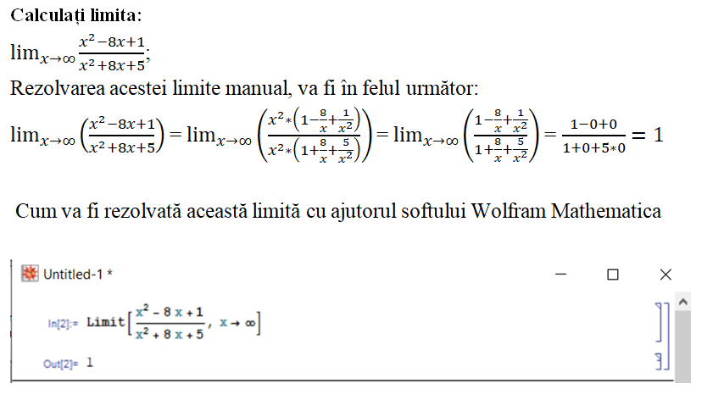
04
Utilizarea mijloaceleor TIC în studiul temei.

Slide 18
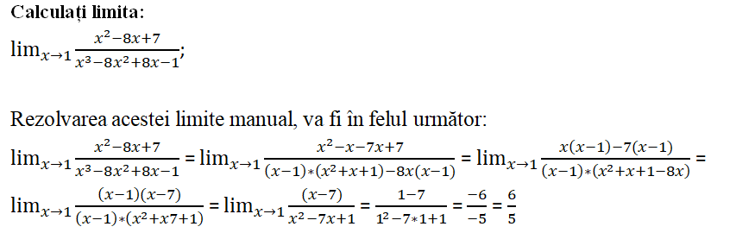
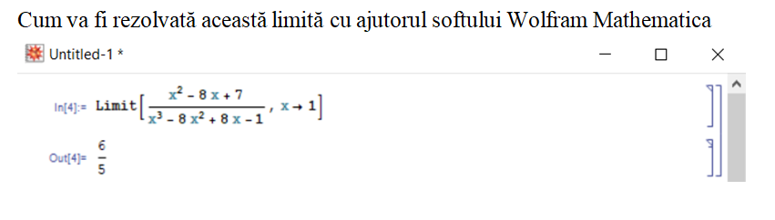

Slide 19
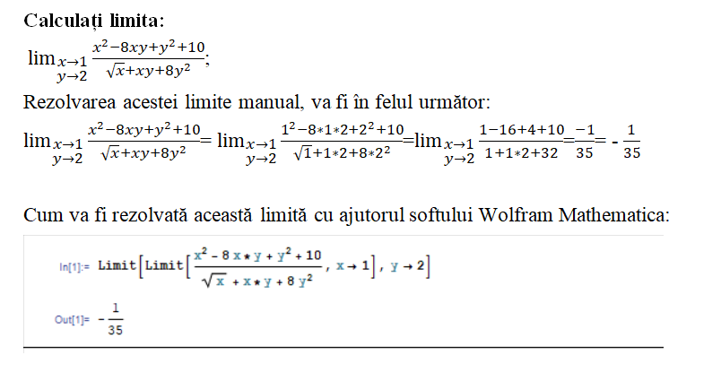

Slide 20
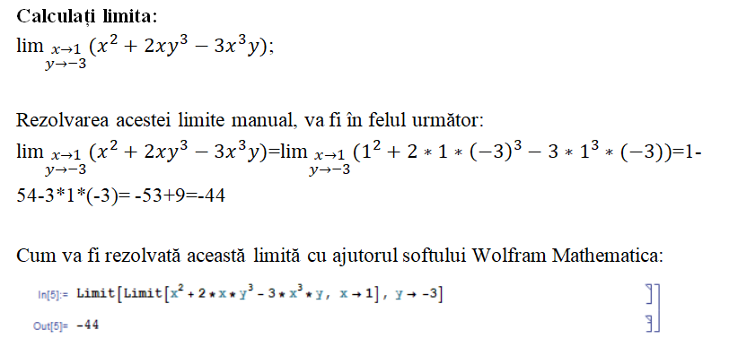

Slide 21
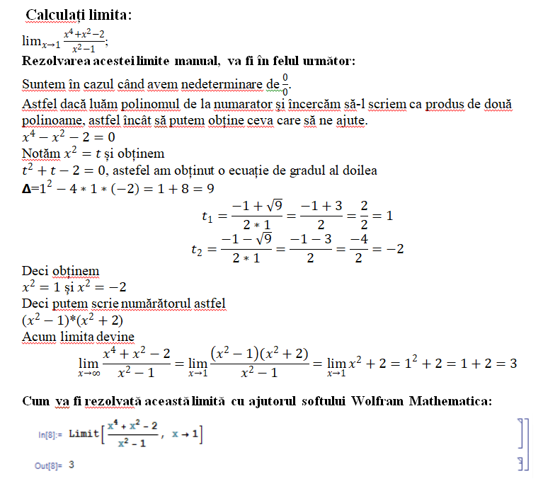

Slide 22
Formularea concluziilor generale.
05
Tema limitelor mi-a devenit cunoscută încă din liceu, începând cu clasa a XI-a. La liceu am studiat “Limita funcției de o singură variabilă reală”. Această temă după părerea mea a fost una dintre cele mai interesante teme. Când începusem să fac studiile la Universitatea de Stat din Tiraspol am cunoscut “Limita funcției de mai multe variabile reale”. Studiind acest curs, tema respectivă oricum lăsase în urma sa niște taine. Pentru a realiza practica de inițiere, am avut nevoie să mă informez din diverse surse suplimentare, am avut nevoie să recitesc temele studiate anterior, pentru ca să-mi pot forma unele idei și unele concluzii.

Slide 23
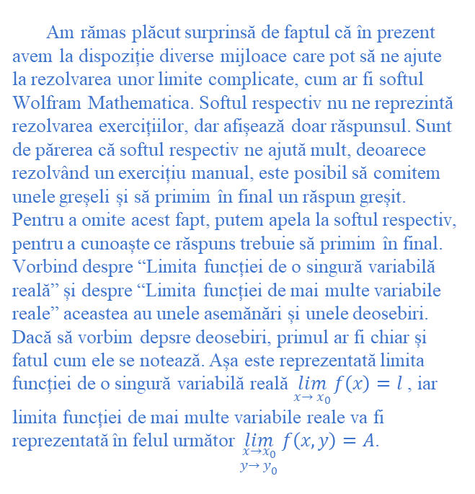
Am rămas plăcut surprinsă de faptul că în prezent avem la dispoziție diverse mijloace care pot să ne ajute la rezolvarea unor limite complicate, cum ar fi softul Wolfram Mathematica. Softul respectiv nu ne reprezintă rezolvarea exercițiilor, dar afișează doar răspunsul. Sunt de părerea că softul respectiv ne ajută mult, deoarece rezolvând un exercițiu manual, este posibil să comitem unele greșeli și să primim în final un răspun greșit. Pentru a omite acest fapt, putem apela la softul respectiv, pentru a cunoaște ce răspuns trebuie să primim în final. Vorbind despre “Limita funcției de o singură variabilă reală” și despre “Limita funcției de mai multe variabile reale” aceastea au unele asemănări și unele deosebiri. Dacă să vorbim depsre deosebiri, primul ar fi chiar și fatul cum ele se notează. Așa este reprezentată limita funcției de o singură variabilă reală $\lim_{x→ x_{0}}{f\left(x\right)=l}$ , iar limita funcției de mai multe variabile reale va fi reprezentată în felul următor $\lim_{\begin{aligned}x→x_{0} \\ y→ y_{0}\end{aligned}}{f\left(x,y\right)=A}$.

Slide 24
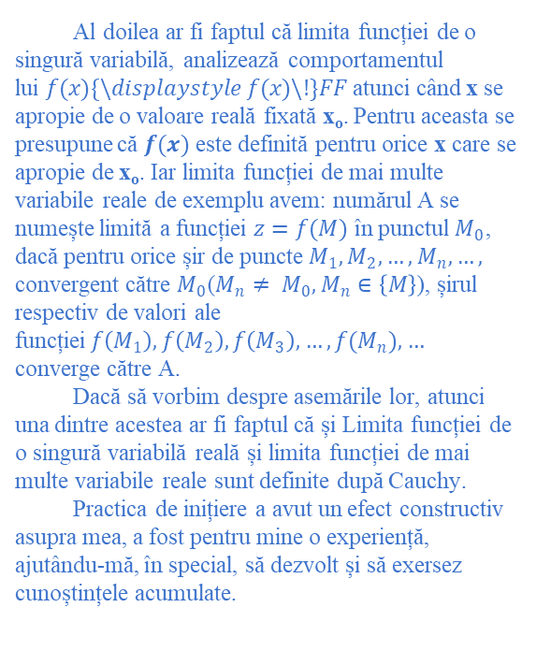
Al doilea ar fi faptul că limita funcției de o singură variabilă, analizează comportamentul lui $f(x)\{\backslash displaystyle f(x)\backslash !\}FF$ atunci când x se apropie de o valoare reală fixată x_{o}. Pentru aceasta se presupune că $f(x)$ este definită pentru orice x care se apropie de x_{o}. Iar limita funcției de mai multe variabile reale de exemplu avem: numărul A se numește limită a funcției $z=f(M)$ în punctul $M_{0}$, dacă pentru orice șir de puncte $M_{1}, M_{2},…,M_{n}, …,$ convergent către $M_{0}$($M_{n}≠ M_{0}, M_{n}∈\left\{M\right\}$), șirul respectiv de valori ale funcției$f\left(M_{1}\right),f\left(M_{2}\right),f\left(M_{3}\right), …, f(M_{n}), …$ converge către A. Dacă să vorbim despre asemările lor, atunci una dintre acestea ar fi faptul că și Limita funcției de o singură variabilă reală și limita funcției de mai multe variabile reale sunt definite după Cauchy. Practica de inițiere a avut un efect constructiv asupra mea, a fost pentru mine o experiență, ajutându-mă, în special, să dezvolt și să exersez cunoștințele acumulate.

Slide 25
Bibliografie
https://ro.wikipedia.org/wiki/Limit%C4%83_a_unei_func%C8%9BiiNlkn
https://ppt-online.org/71622
http://mathprofi.ru/predel_funkcii_dvuh_peremennyh.html
https://www.math.uaic.ro/~maticiuc/didactic/MSI_Seminar%205.pdf
http://math.etc.tuiasi.ro/pg/cursuri/AM1LimiteDeFunctii.pdf
Bivol L. Bulat M. Lecții la analiza matematică, vol. II, Chișinău, Evrica, 2004.
Șipaciov V.S. Matematică superioara. Lumina, Chișinău, 1992.
https://ro.wikibooks.org/wiki/Analiz%C4%83_matematic%C4%83/Limita_unei_func%C8%9Bii

Slide 26
Mulțumesc pentru atenție!

